Slide 2

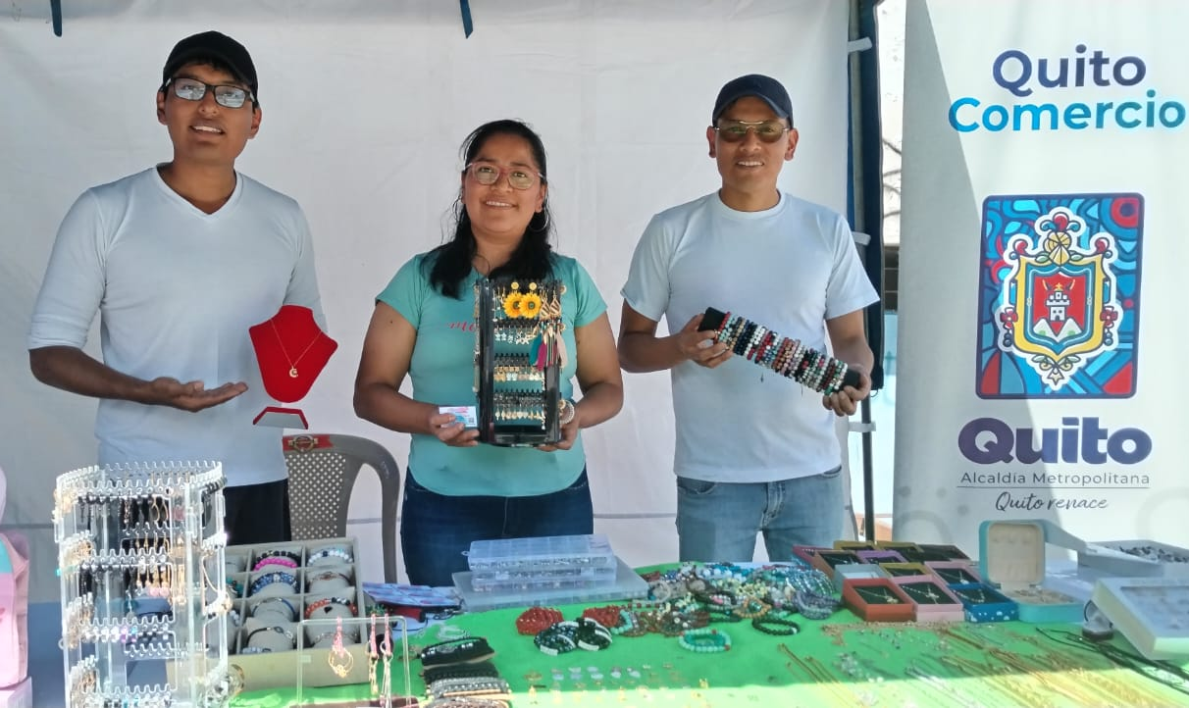
FERIAS
AMCC
DICIEMBRE
2024

Slide 3
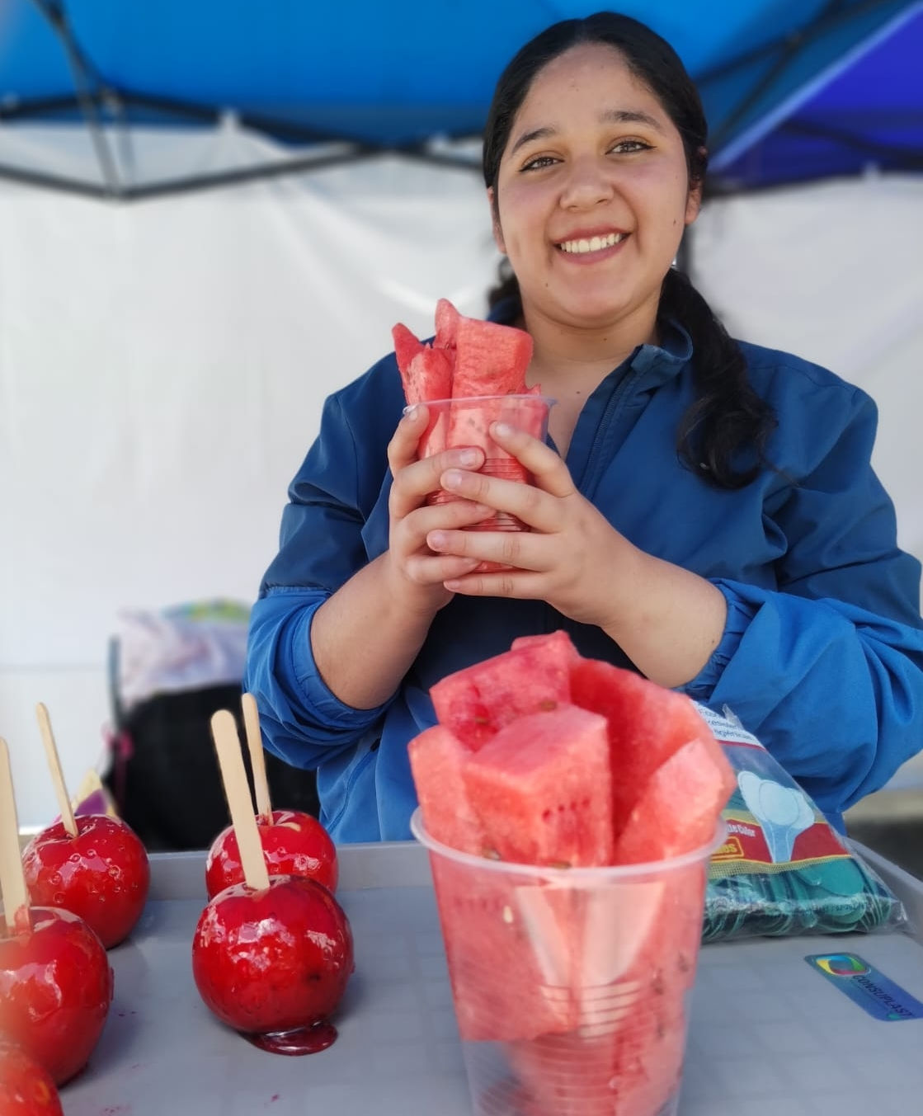

Objetivo
Crear espacios ordenados, seguros y dignos para los comerciantes autónomos NO REGULARIZADOS de la capital, en todas las administraciones zonales del DMQ, bajo la directríz de la AMCC.

Slide 4
Administraciones Zonales
Nombre | Cantidad de comerciantes autónomos
1.- CALDERÓN | 807
2.- EUGENIO ESPEJO | 1.493
3.- LA DELICIA | 1.402
4.- LA MARISCAL | 782
5.- MANUELA SÁENZ | 2.116
6.- QUITUMBE | 2.402
7.- ELOY ALFARO | 3.040
8.- TUMBACO | 2.800
9.- LOS CHILLOS | 844
10.- CHOCÓ ANDINO | 92
¿Dónde se encuentran?
Fuente: Censo 2022 9 Administraciones Zonales menos la recién creada “Chocó Andino”

Slide 5
1.- CALDERÓN San José de Morán, exteriores Mercado Calderón, ingreso Carapungo. | 2.- EUGENIO ESPEJO Amazonas entre NNUU y Corea, NNUU, Río Coca, 6 de Diciembre y El Inca, Parque Inglés, Parada Metro El Labrador, Guayllabamba, Nayón, Mariana de Jesús, 10 de Agosto hasta la Alemania. | 3.-LA DELICIA Calle Lizardo Ruiz,
4.- LA MARISCAL Av. América, Plaza Indoamerica | 5.- MANUELA SÁENZ Plaza Grande, calle Chile, calleBenalcazar y calle Rocafuerte. | 6.- QUITUMBE Calle Camilo Orejuela, Martha Bucaram
7.- ELOY ALFARO Calles: La J, Toacazo, Estación del Trole El Recreo, Villaflora, Ajaví y Viracocha. | 8.- TUMBACO El Quinche | 9.- LOS CHILLOS Plaza: Conocoto (Av. Lola Quintana entre Benalcázar y García Moreno), Pintag (Av. General Pintag entre Arcentales y Rumiñahui), Amaguaña (Antonio Bucheli y Antonio Iglesias) y Alangasí (Juan Montalvo y Antonio José de Sucre).
 | 10.- CHOCÓ ANDINO Plaza: Calacali (García Moreno), Nanegalito (E28 entre Pichincha y Sucre), Nanegal y Pacto.
Principales calles de concentración de comerciantes

Slide 6
ZONIFICACIÓN
Administraciones Zonales
MECANISMO
SELECCIÓN DE
COMERCIANTES
DATA
Base de Entrevistas AMCC
Socialización con asociaciones
INCLUSIÓN
Discapacidad, tercera edad, género y diversidad

Slide 7
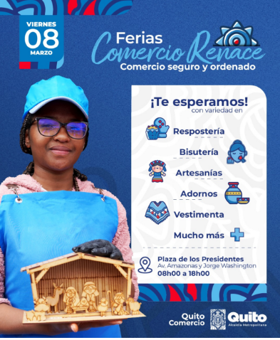

DIFUSIÓN DE FERIAS

Slide 8
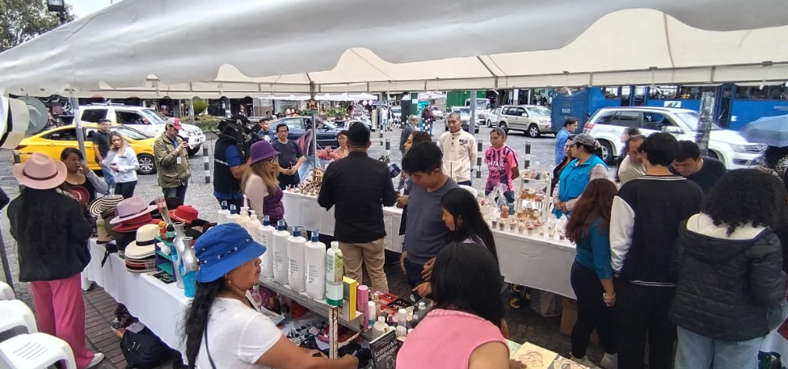
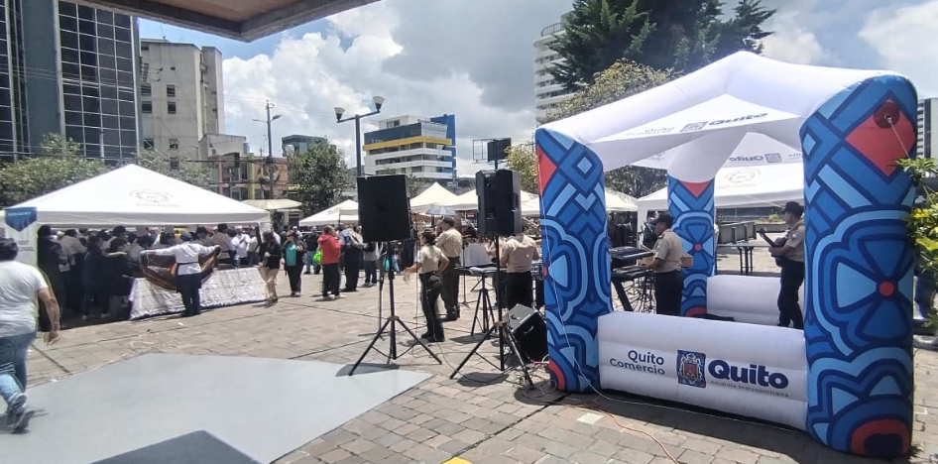
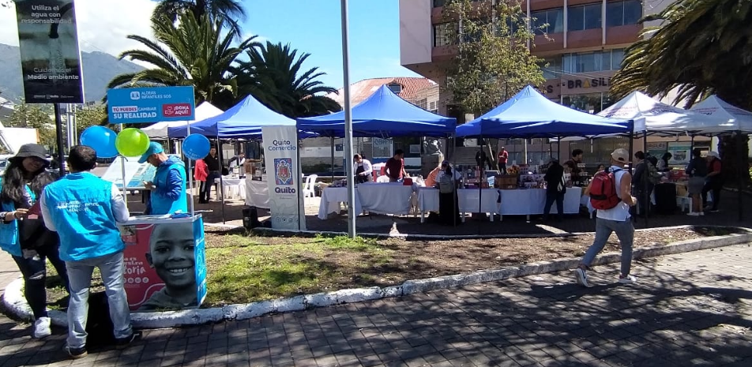
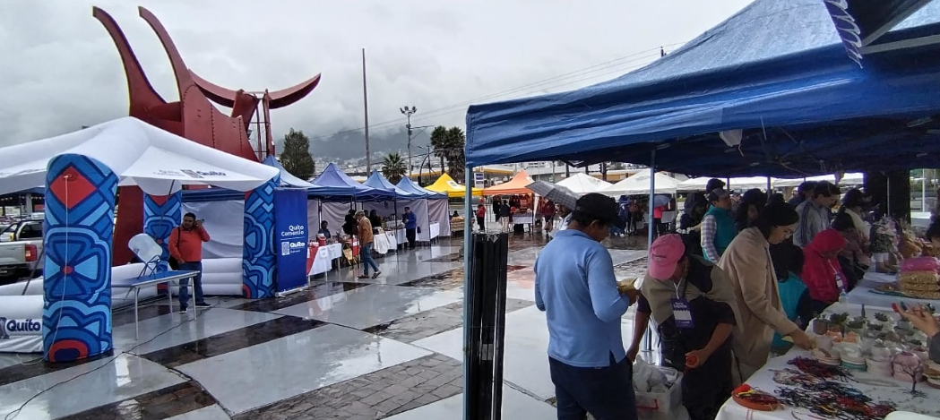
FERIAS PARA COMERCIANTES
AUTÓNOMOS

Slide 9
CRONOGRAMA
FERIAS METROPOLITANAS
ZONAL | LUGAR | FECHA | TEMÁTICA
MANUELA SAENZ | Bulevar 24 de Mayo | 4 y 5 Diciembre | FIESTAS DE QUITO
CALDERON | Plaza Cívica de Carapungo | 4 y 5 Diciembre | FIESTAS DE QUITO
EUGENIO ESPEJO | Plataforma Gubernamental | 4 y 5 Diciembre | FIESTAS DE QUITO
LA DELICIA | Plaza Cotocollao | 13 y 14 Diciembre | NAVIDAD
ELOY ALFARO | Plaza Cívica Eloy Alfaro | 20 y 21 Diciembre | NAVIDAD
ELOY ALFARO | Parque de Solanda | 20 y 21 Diciembre | NAVIDAD
MANUELA SAENZ | Bulevar 24 de Mayo | 19 al 24 Diciembre | NAVIDAD

Slide 10
CRONOGRAMA
FERIAS COMERCIO RENACE
ZONAL | LUGAR | FECHA | TEMÁTICA
EUGENIO ESPEJO | Parque Itchimbía / Quito Fest | 4 y 5 Diciembre | FIESTAS DE QUITO
QUITUMBE | Plaza Cívica Quitumbe / Festival Quiteño | 7 Y 8 Diciembre | FIESTAS DE QUITO
LA MARISCAL | Plaza de los Presidentes | 17 y 18 Diciembre | NAVIDAD
ELOY ALFARO | Parque Los Tubos | 27 y 28 Diciembre | FIN DE AÑO

Slide 11
FERIA NAVIDEÑA
BULEVAR
24 DE MAYO
Trabajo interinstitucional y convenios público - privados para masificar la asistencia de ciudadanía a los eventos.
INFORMACIÓN:

